Slide 1
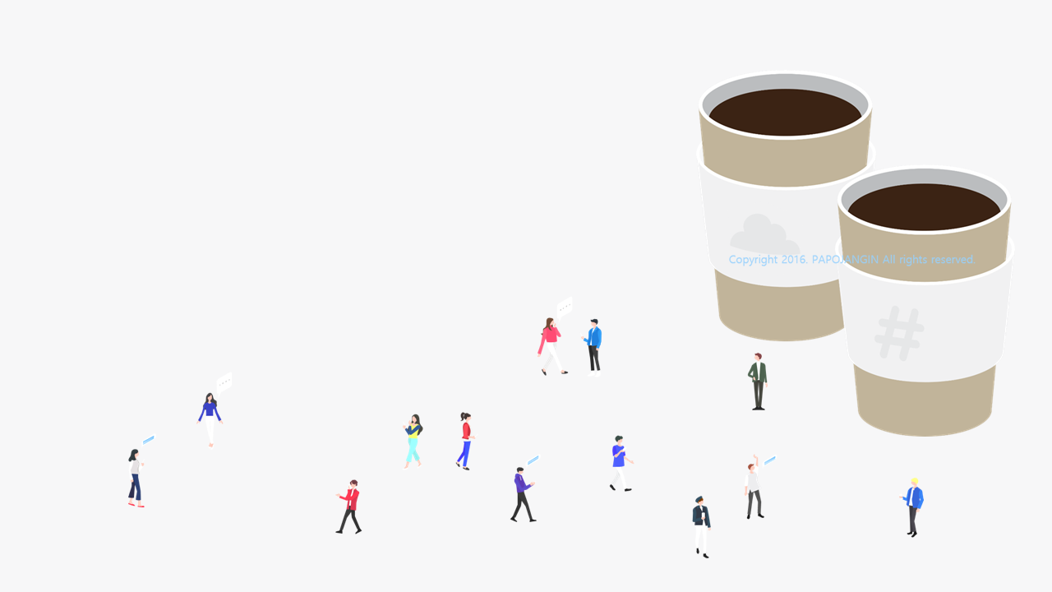

오늘 어디서 커피한잔?
유경진 현재승 정아름

Slide 2
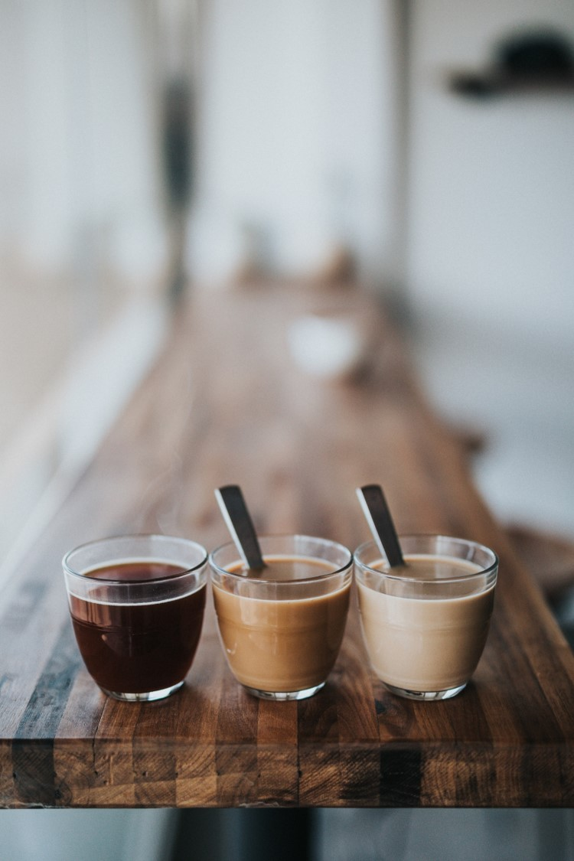
목차
001
프로그램 목적
002
개발 환경
003
역할 분담
004
프로그램 설계
005
웹 프로그램 시연

Slide 3

Part 1
프로그램 목적

Slide 4
대구지역 한정 카페 정보&리뷰 관련 커뮤니티 웹사이트
카페정보 + 커뮤니티 + 포인트샵
▶ 상세한 카페 데이터로 다채로운 카페 소비습관 제시
▶ 위치별 , 취향기반 키워드 와 같은 검색 조건을 통해 꼭 맞는 카페를 추천
▶ 프랜차이즈에 비해 잘 알려지지 않은 개인 카페운영자의 홍보의 기회
▶ 카페에 대한 생생한 후기와 추천을 통한 이용자에게 실시간 정보 제공
▶ 참여를 통한 포인트 혜택& 이벤트 서비스 제공

Slide 5

Part 2
개발 환경

Slide 6
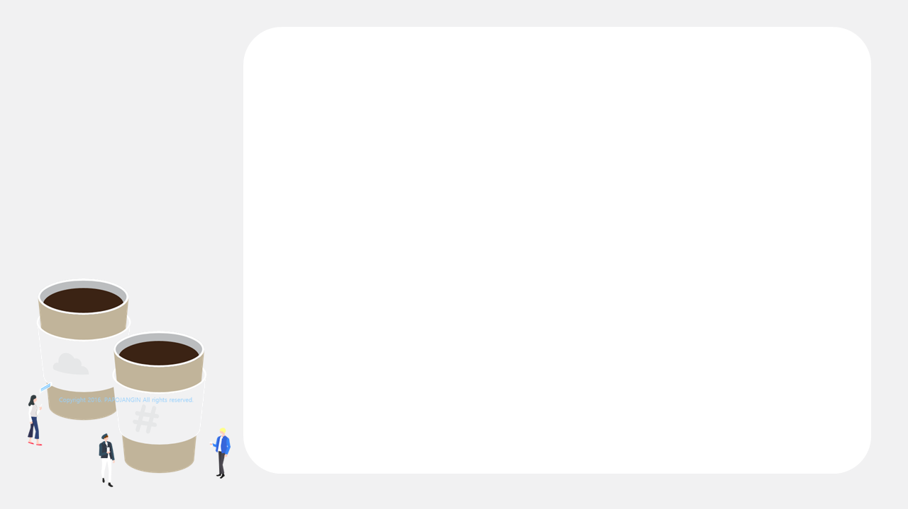














Slide 7

Part 3
역할 분담

Slide 8



Coffee MuKKa
유경진
현재승
정아름
- 생생 카페 탐방기
- 관리자 페이지
- 각 메뉴 & 검색창
- MuKKa 베스트
- 月刊 카페
- 카페 [위치별]
- 카페 상세정보
- 로그인 기능
- 회원가입
- 로그인 상세정보
- MuKKa人 추천카페
- 커피무까 메인
- 커피무까 : 서브메인
- 커뮤니티 : 서브메인
- 카페 [테마별]

Slide 9

Part 4
프로그램 설계

Slide 10
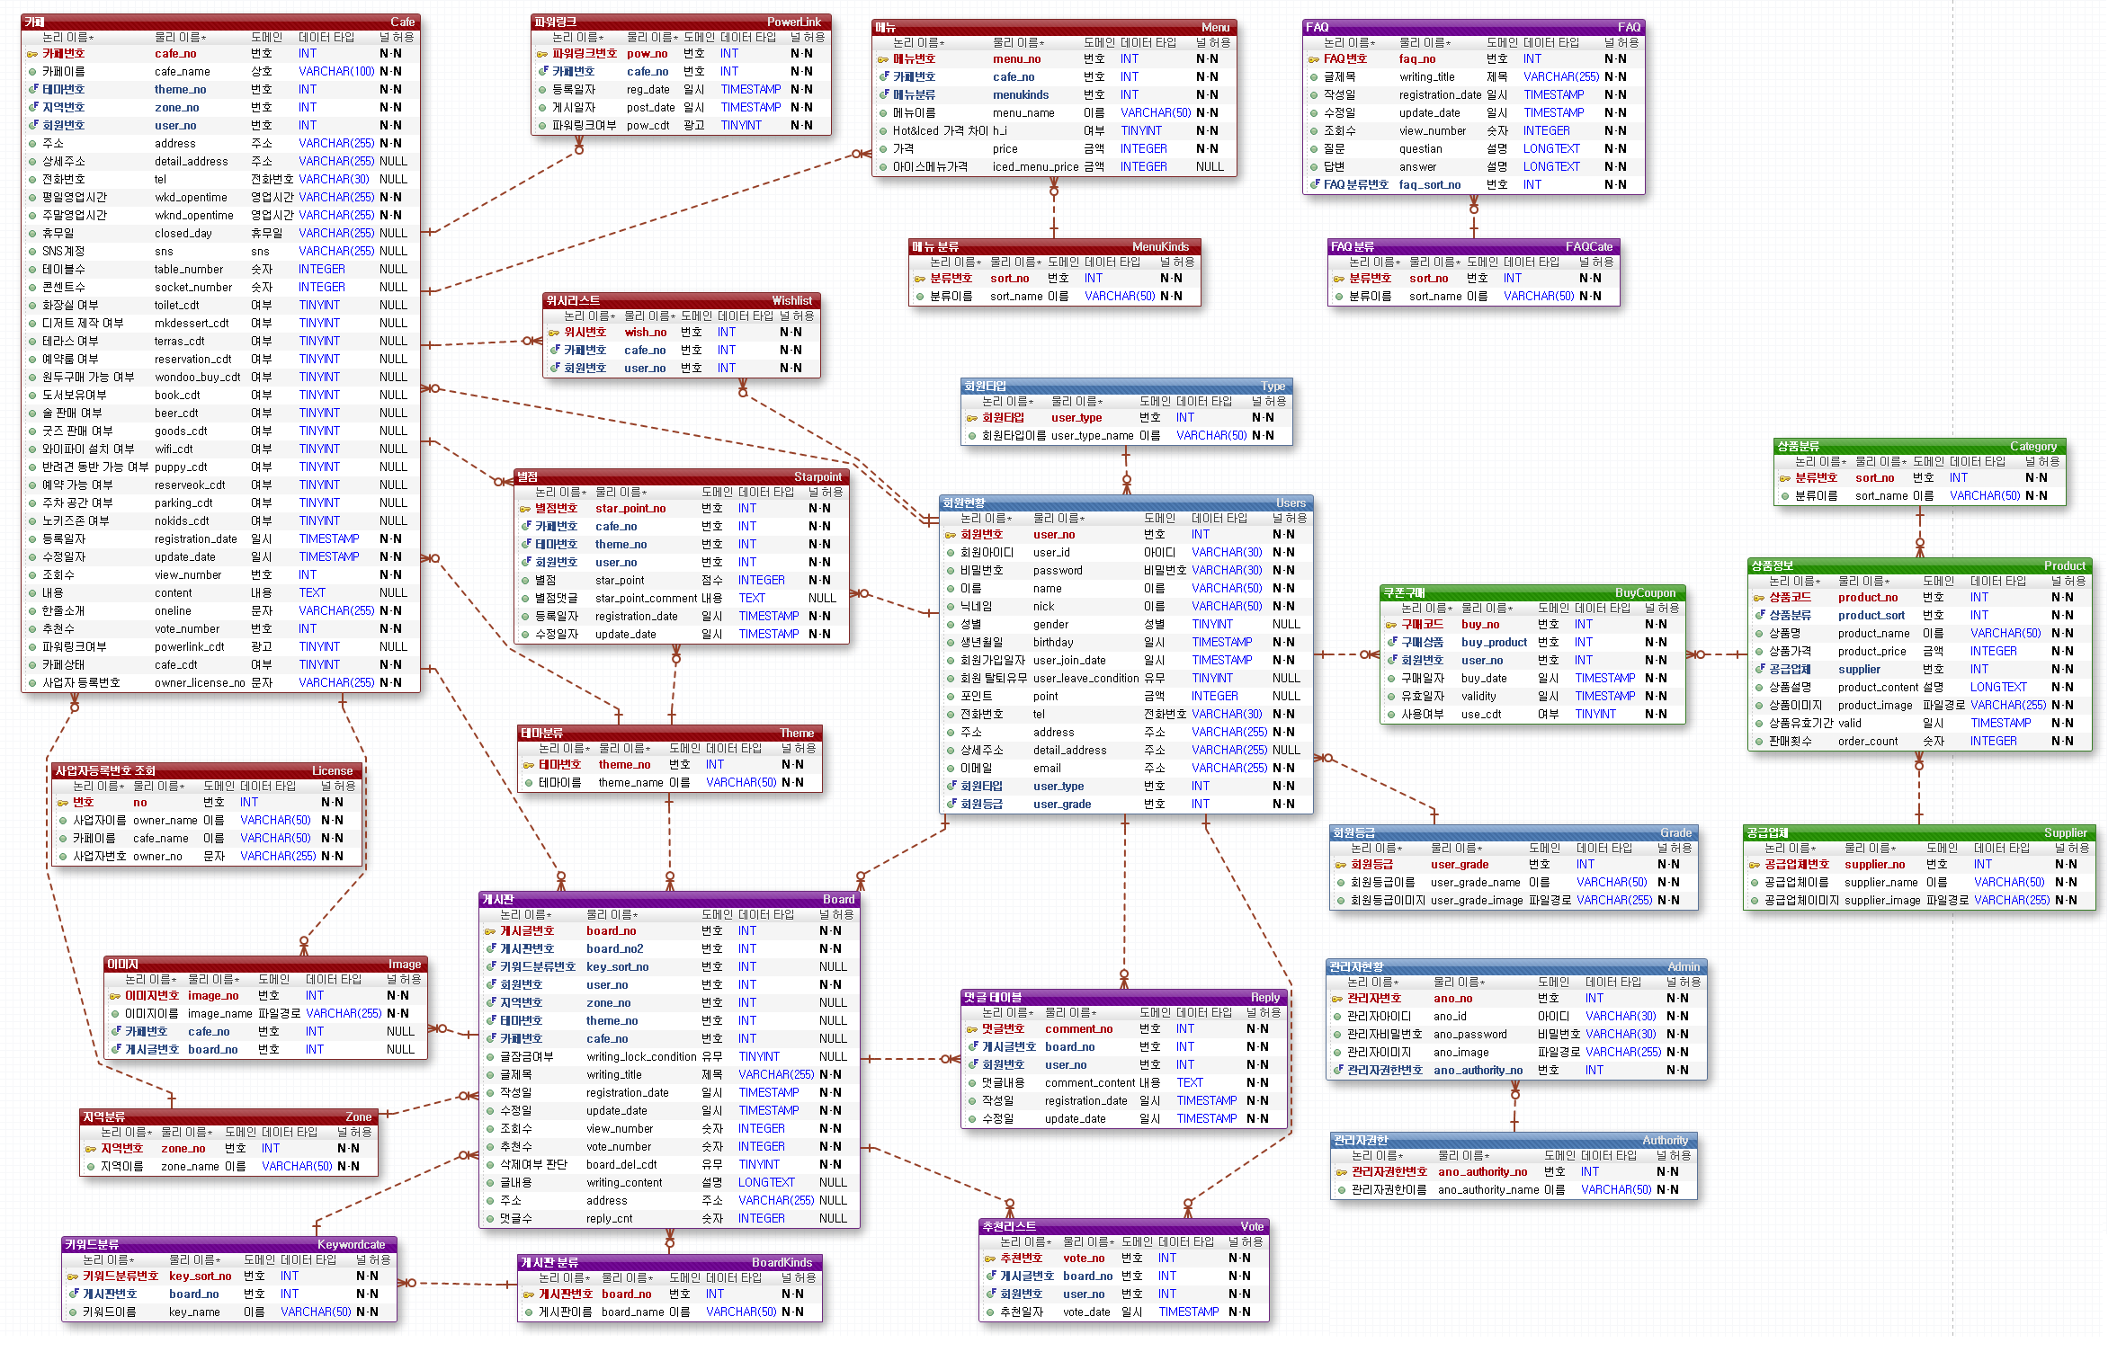
“ DB 설계 ”
카페
파워링크
위시(찜)
회원
별점
상품
[분류]: 테마
게시판
[등급]:회원
이미지
댓글
[분류]: 지역
추천(좋아요)

Slide 11
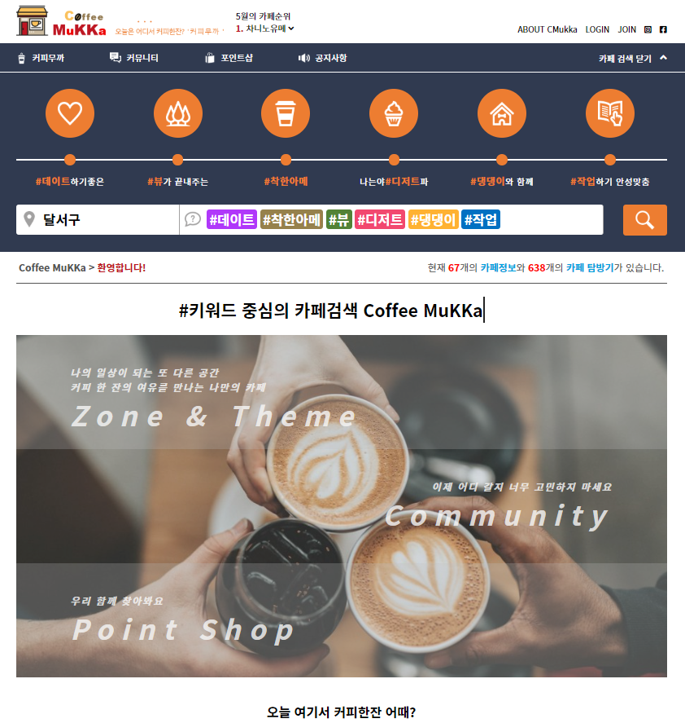
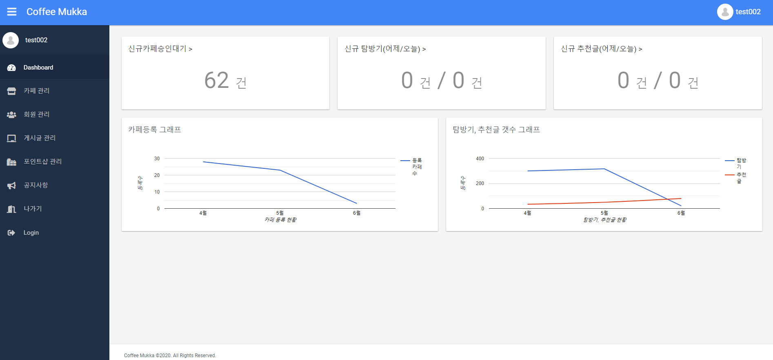
“ 웹 구성”
사용자 페이지
관리자 페이지

Slide 12
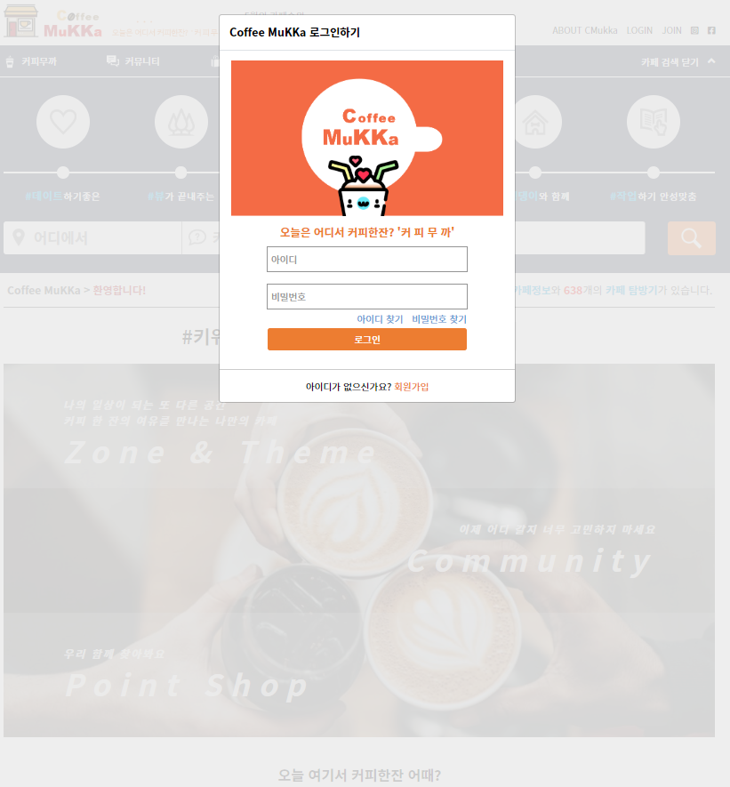
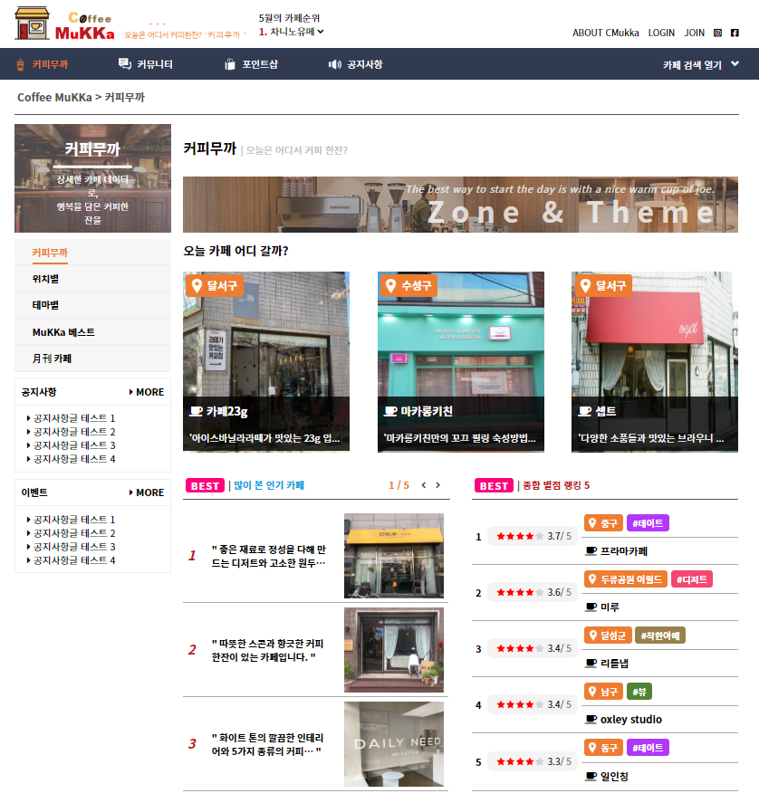
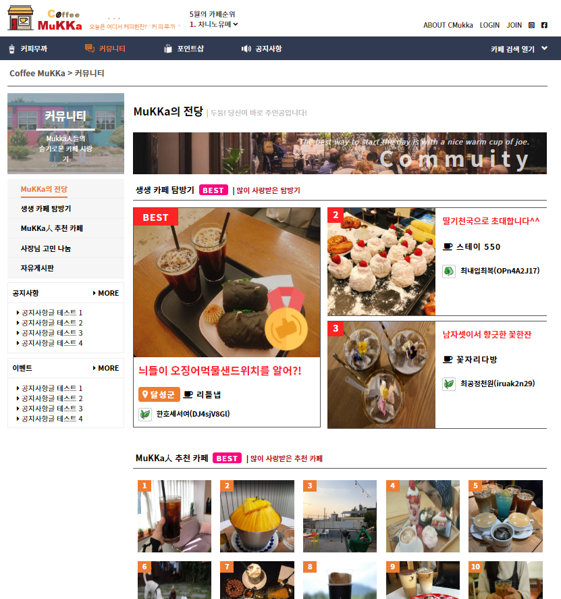
“ 웹 구성”
로그인&회원가입
커피무까
커뮤니티

Slide 13
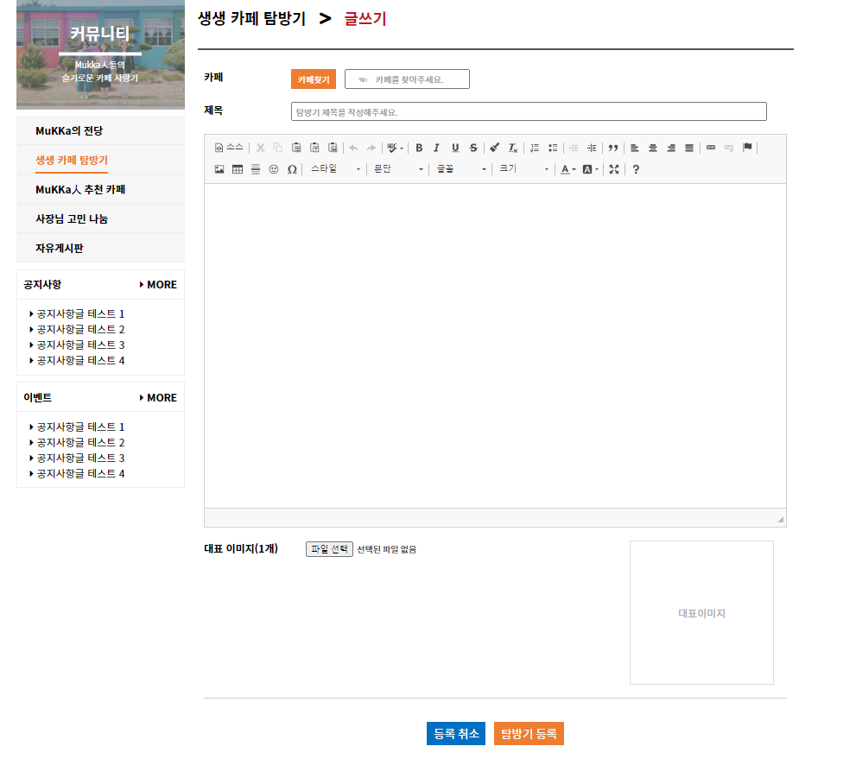
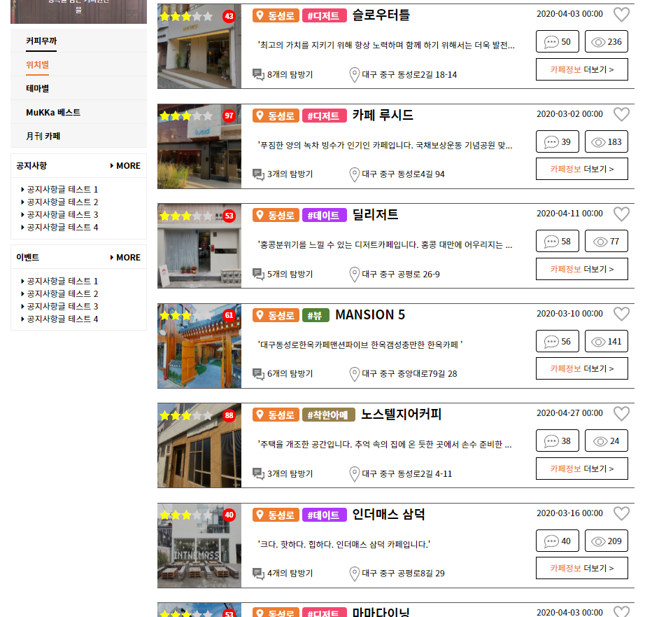
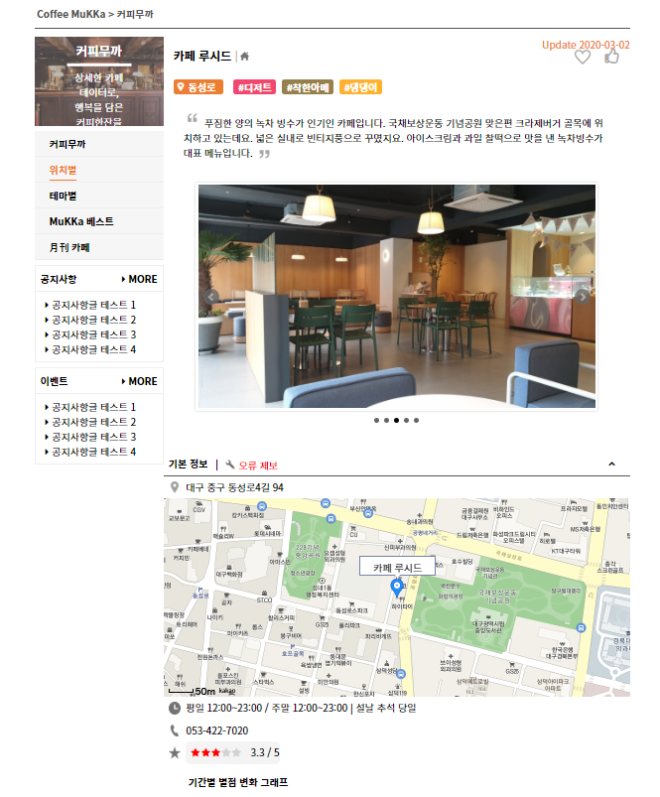
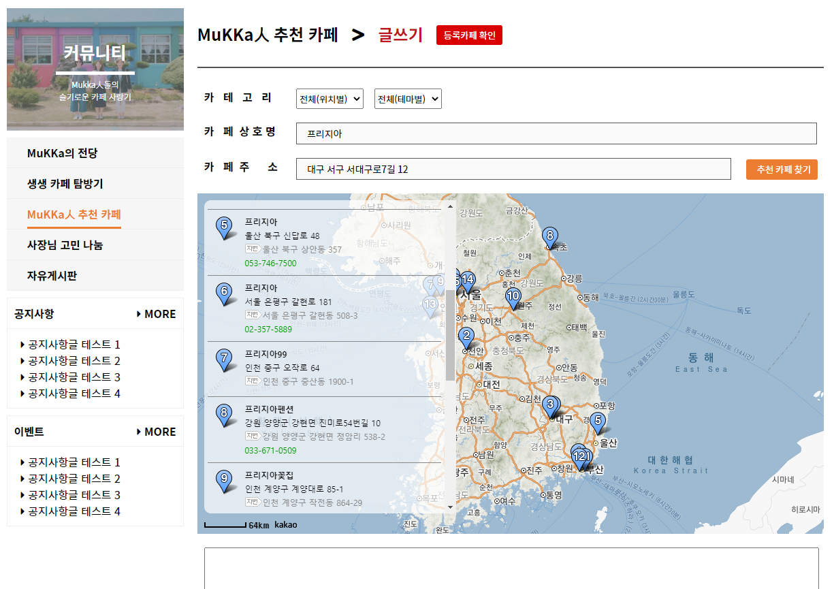
게시판
: CK에디터 & MAP API 이용
카페리스트 & 카페 상세페이지

Slide 14
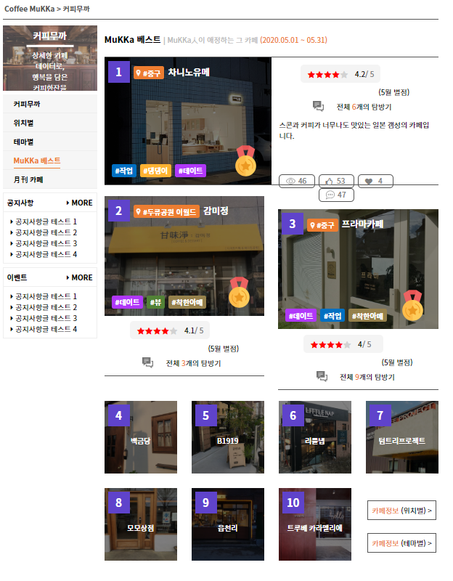
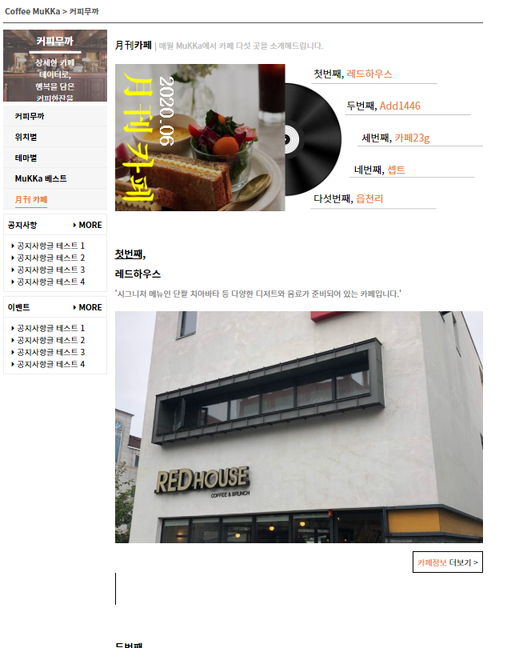
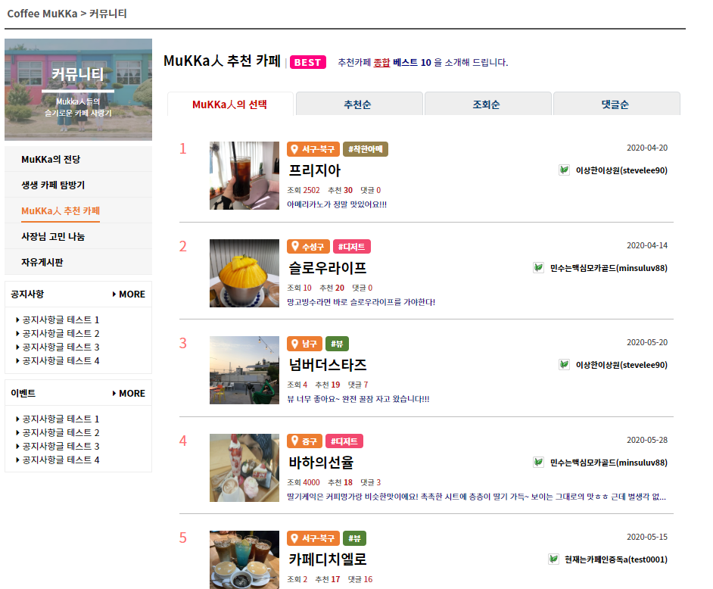
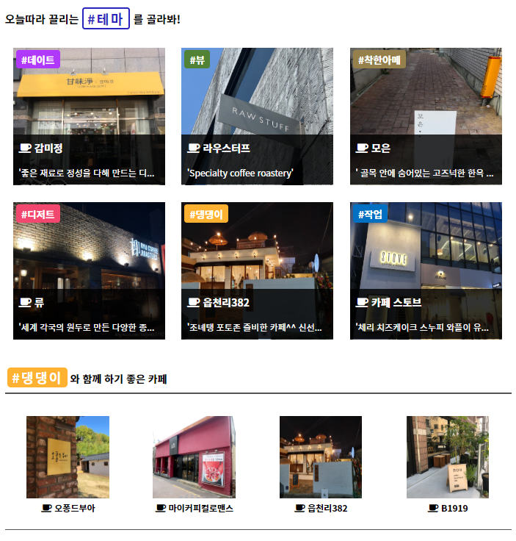
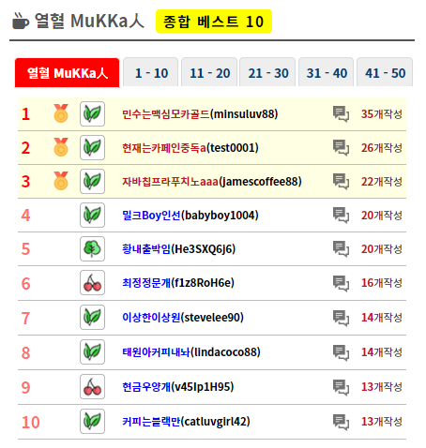
평점&조회&댓글등의
다양한 순위별 리스트 및
랜덤설정을 통한
다양한 데이터로 유입 유도

Slide 15

Part 5
웹 프로그램 시연
Coffee MuKKa 에 오신걸 환영합니다

